Slide 1


Dominique Yolin
Introduction à Git
Notes:
Tout ce que tu as a dire tu peux le mettre ici

Slide 2
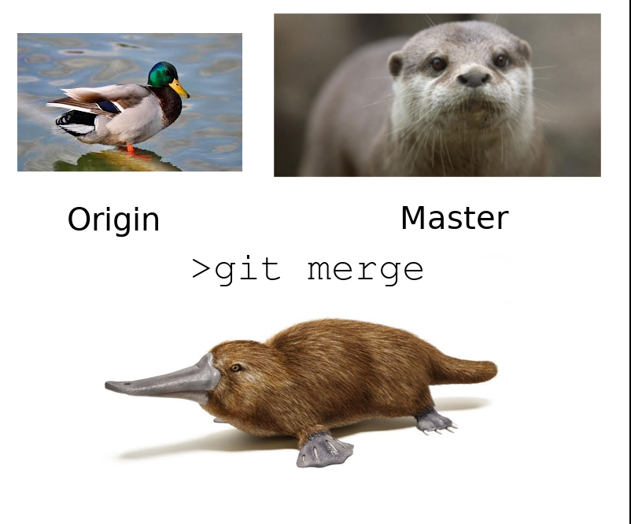

Slide 3
Plan
Apprendre à utiliser Git
Les notions un peu plus avancées
Comprendre Git et l’environnement CLI
Utilisation de Github

Slide 4
Objectifs de cette introduction
Comprendre:
Le contrôle de version de projets
Les concepts de base de git
Le travail collaboratif
La gestion de projet en utilisant Github
Grâce aux exercices, apprendre à utiliser:
Les commandes de base de git (côté station de travail)
Les principales fonctionnalités de Github (côté server)
Les bonnes pratiques

Slide 5
Attention
Ceci n’est qu’un survol des fonctionnalités principales
Il reste beaucoup d’options à creuser pour vraiment maitriser l’outil
Mais ce qui sera vu dans ce cours permettra déjà de pouvoir être fonctionnel et productif
Il ne faut pas hésiter à se tourner vers les forums, et les sites spécialisés si certaines notions sont trop vagues ou pour répondre aux inévitables questions pointues

Slide 6
Comprendre Git et l’environnement CLI

Slide 7
Qu’est-ce que Git ?
SCV : Système de contrôle de version (VCS : versionning control system)
Aussi appelé gestionnaire de configuration (ou Gestion de conf)
Un ensemble d’outils logiciels pour:
Mémoriser et retrouver différentes versions d’un projet.
Faciliter le travail collaboratif.
Initialement développé par Linus Torvalds pour faciliter le développement du noyau Linux.
Logiciel libre / open source.
Disponible sur toutes les plates-formes.

Slide 8
Définitions simples
Version
contenu du projet à un moment de son cycle de vie.
Dépôt (repository)
l’historique du projet, contenant toutes ses versions.
Branche (branch)
variante d’un projet.

Slide 9
Utilités pendant le développement d’un projet
Enregistrer les versions du projet dans un dépôt afin de pouvoir retrouver une version spécifique (e.g. dernière version sans BUG).
Travailler sur différentes variantes (branches) en parallèle,
Fusionner ces variantes.
Partager les modifications faites entre développeurs (comprendre et fusionner les modifications faites par d’autres).

Slide 10
Git n’est pas le premier VCS
Avant git il y a eu des gestionnaires de configuration centralisés (svn, CVS…)
Outils logiciel basés sur une approche client/serveur
Tout est sur le serveur, historique et code
Gain de place mais difficile de travailler hors connexion et gros risque de tout perdre si le serveur crash
Git (et d’autres) sont des VCS distribués
Basés sur une approche pair-à-pair pour la synchronisation des opérations.
Les dépôts existent côté serveur et côté client.
Sur les stations de travail: un répertoire de travail (working directory) est connecté à chaque dépôt.

Slide 11
Pros & cons
Avantages
Robustesse : multiples copies du même dépôt.
Travail hors connexion facile : créer des commits et fusionner des modifications se fait hors connexion.
Limitations
Davantage de commandes à comprendre...
Garantir une politique d’accès aux dépôts est beaucoup plus difficile
Chaque dépôt a une copie complète de l’historique (depuis dernier fetch).
Chaque dépôt défini ses propres droits d’accès pour ses clients.

Slide 12
Conclusion
En utilisant Git pour un projet, il n’est jamais possible de perdre plus que les changements pas encore commités.
Toutes les versions du code déjà commitées sont sauvegardées et facilement accessibles.
Cette garantie est extrêmement précieuse et constitue à elle seule une raison suffisante d’utiliser Git pour tous ses projets.

Slide 13
Installation
Télécharger l’install depuis https://git-scm.com/download/win pour windows
Pour Linux un petit apt-get install git-all devrait suffire
Pour Mac il faut installer les Xcode Command Line Tools
Le plus simple est de taper « Install Git » dans google avec l’OS de son choix et le lien arrivera en premier

Slide 14
Tester l’installation
Pour vérifier que git est bien installé il suffit d’utiliser n’importe quel terminal et de faire git --help
Si l’installation s’est bien passée il y aura l’aide d’affichée
Sous windows pour faciliter les choses, dans ce cours sera utilisé le git bash et non pas la console windows classique
Appuyer sur les touches Windows+Q et taper git.
Il y a 2 options :
Git cmd : utilise la console windows
Git bash : utilise un terminal type linux

Slide 15
Les commandes sur un terminal « Linux »
Une commande est une demande à l’ordinateur d’effectuer une opération
Par exemple la commande whoami vous donne votre identité
Linux repose en grande partie sur une interface en ligne de commande (CLI = Command Line Interface)
La communication entre l’utilisateur et la machine se fait en mode texte
L’utilisateur tape ses commandes ou utilise des fichiers textes
L’ordinateur affiche sous forme de texte le résultat
Commandes fréquemment utilisées :
cd, ls, mkdir, pwd….

Slide 16
RTFM (Read The Fucking Manual)
La commande man
Commande UNIX permettant d’accéder aux pages de manuel installées sur le système
man -L en printf: afficher la page locale du manuel en anglais de la commande printf
man est installé par défaut sous Ubuntu
Il est possible d’ajouter des pages de manuel supplémentaires en installant le paquet correspondant, ex :
manpages-fr : Version française des pages de manuel sur l'utilisation de GNU/Linux,
manpages-dev : Pages de manuel (en anglais) pour les développeurs
Si on ne connaît pas le nom exact de la page de manuel on peut utiliser whatis et apropos
Les pages sont aussi disponibles en ligne, ex :
http://manpages.ubuntu.com/

Slide 17
Système de fichier
Contrairement à Windows, le système Linux n'utilise pas la notion de support (disque dur, disquette, cd-rom…).
Chaque système de fichiers est rattaché (on dira monté) à la racine de l'arborescence du système global.
1 partition = 1 système de fichiers
Linux reconnaît d'autres systèmes de fichiers : FAT et NTFS

Slide 18
L'arborescence des fichiers
Exemple, soit les 3 systèmes de fichiers suivants :
1 disque dur avec 2 partitions
1 cd-rom
Vision Windows
Partition 1 sous le nom de C:\
Partition 2 sous le nom de D:\
Cd-Rom sous le nom de E:\
Vision Linux
Répertoire racine
/
Arborescence de la partition 1
Arborescence de la partition 2
Arborescence du Cd-Rom

Slide 19
Les Chemins – Les commandes à connaître
Les répertoires principaux :
Racine : /
Login (/home/nom_utilisateur): ~
Courant: .
Supérieur: ..
pwd : commande pour connaître le rép. courant
cd: commande pour changer la position courante
cd /home/Dupont (utilisation du chemin absolu) : pour aller dans le dossier /home/Dupont
cd docs (utilisation du chemin relatif) : si on est dans le répertoire Dupont permet d’accéder au répertoire /home/Dupont/docs
cd ../exercices : Si on est dans le répertoire docs ou cours (utilisation du chemin relatif): permet d’accéder au répertoire /home/Dupont/exercices
L’auto-complétion : en appuyant sur la touche « tab » le système autocomplète le mot que vous êtes en train de taper
Si vous êtes dans le dossier Dupont en tapant « e » puis la touche tab il complètera automatiquement « exercice »
Répertoire racine
/
tmp
home
Dupont
exercices
docs
cours
main.cpp

Slide 20
La commande ls
Commande de listing de contenu de repertoir : ls
voir “man ls”
Listing habituellement coloré (option --color activée par défaut)
Options principales
-l : liste des fichiers avec leurs caractéristiques détaillées excepté ceux commençant par un .
-F : liste des fichiers avec un symbole selon certaines caractéristiques :
/ pour un répertoire
* si le fichier est executable
@ si le fichier est un lien symbolique
-a : tous les fichiers même ceux précédés par un point (=fichiers cachés)
-R : liste le contenu du répertoire du courant et le contenu de tous les sous-répertoires.
-t : liste par ordre chronologique
-s : liste la taille des fichiers

Slide 21
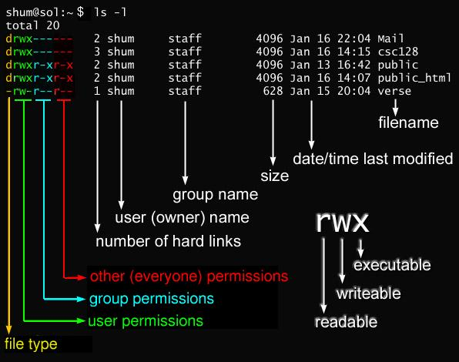
Lire les attributs d'un fichier
Type de fichiers
- fichier normale
d : répertoire (directory)
b : bloc, fichier spécial mode bloc
c : caractère, fichier spécial mode caractère
l : lien symbolique
p : fichier pipe
s : socket

Slide 22
Copier un fichier - La commande cp
cp fichier1 fichier2 , copie fichier1, dans le même dossier, avec le nom fichier2
cp fichier1 rep, copie fichier1 dans le dossier rep (si celui ci existe et dans le même dossier que fichier1)
Si le dossier n’existe pas il faut utiliser :
mkdir -p chemin/rep && cp myfile.txt $_
$_ est un paramètre spécial faisant référence à l’argument de la commande précédente
cp fichier* rep, copie tous les fichiers dont le nom commence par fichier dans le dossier rep
Notes:
Attention cp écrase le fichier destination si celui ci existe déjà

Slide 23
Déplacer/supprimer un fichier – la commande mv
La commande mv
renommer des fichiers : mv fichier1 fichier2
déplacer des fichiers : mv fichier1 rep
option -i : si le fichier existe déjà, demande confirmation avant écrasement
La commande rm
Destruction de fichiers
Suppression du fichier1 : rm fichier1
Suppression des fichier1 fichier2 fichier3 : rm fichier1 fichier2 fichier3
Suppression d’un repertoire : rm –rf repertoire
Option -i demande confirmation avant suppression

Slide 24
La commande find – part 1
Trouve un fichier dans l'arborescence
Syntaxe : find répertoire -name nom_du_fichier
Permet aussi d’effectuer une action dessus
LINUX est sensible à la casse (case sensitive) : Majuscules et minuscules sont interprétés différemment
find est une des commandes les plus puissante d’Unix
find / -name "*.c" -user pixi -size 342k -regex "[^p]+" -exec gcc -c {} \;
compile tous les *.c sur votre disque qui appartiennent a l'utilisateur pixi, dont la taille fait 342K et dont le chemin d'accès ne contient pas la lettre p
Notes:
Les conditions :
Exemples :
-atime n : Recherche les fichiers accédés depuis les n derniers jours.
-ctime n : Recherche les fichiers dont l'état (permissions, nom, groupe, etc.) a été modifié depuis les n derniers jours.
-mtime n : Recherche les fichiers modifiés depuis les n derniers jours.
-name n : Recherche les fichiers portant le nom n.
-size n : Recherche les fichiers dont la taille est de n. La valeur n est normalement exprimée en terme de blocs de 512 octets. Si n est suivi de c, la valeur est exprimée en terme d'octets.
-user u : Recherche tous les fichiers appartenant à l'utilisateur u.
-empty : Recherche tous les fichiers vides (de longueur zéro) et tous les répertoires vides (qui ne contiennent aucun fichier).

Slide 25
Alternative la commande locate
locate nom_du_fichier
La base de données est automatiquement mise à jour quotidiennement grâce au programme anacron
On peut mettre à jour la base de données manuellement : updatedb
find recherche dans l’arborescence, locate dans un fichier base de données.

Slide 26
Apprendre à utiliser Git

Slide 27
Vocabulaire à connaître
Repository (dépôt)
espace de stockage du code source, local ou distant (remote)
Staging (index)
une mise à jour en cours d'assemblage
Commit
une mise à jour du code source: lignes de code de fichier(s)
Branch
une suite de commits liés entre eux
Merge (fusion)
intégrer les mises à jour d'une branche dans une autre

Slide 28
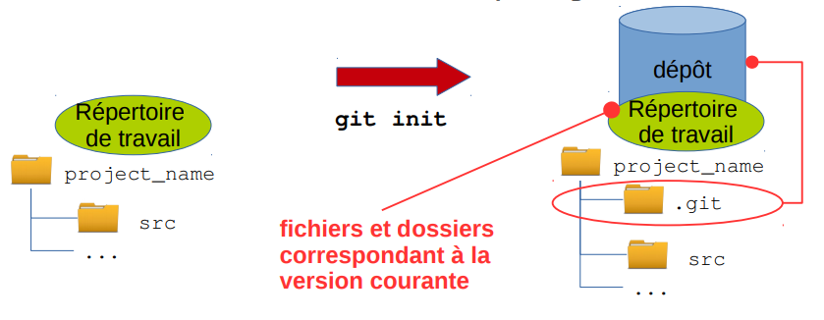
Le dépôt (repository)
Un répertoire dont la structure décrit le graphe de commit, les branches, etc.
Pour transformer un dossier en dépôt, il faut taper dans le terminal:
cd /chemin/vers/le/dossier
git init
Cela créer un dossier caché (.git) qui contiendra toutes les informations relatives au versionning dans le dossier que l’on veut transformer en dépôt

Slide 29
Configuration
git config --help pour en savoir plus
git help config fait la même chose
Ouvre le manuel pour savoir comment configurer git
On peut travailler en local ou global
2 choses à faire en premier
git config --global user.name “mon_user_name“
git config --global user.email "mon_mail"
Ces informations vont servir pour savoir qui a fait quoi à quel commit lorsque le projet passera en projet de groupe
git config --list pour voir les changements qui ont été apportés à la config

Slide 30
Savoir où on en est
Pour savoir l’état du répertoire, une commande très utile:
git status
Affiche les fichiers modifiés, à quel commit on en est etc…
Dans un repo vierge ca ne doit dire que
On branch master
No commits yet
nothing to commit (create/copy files and use "git add" to track)
Notes:
Attention fichier caché donc faire attention lors d’un transfert FTP, il peut être très gros

Slide 31
Une première modification dans le projet
Création d’un fichier readme.md dans lequel on écrit hello world
git status donne :
Avant de pouvoir sauvegarder des fichiers dans le système de versionning, il faut les ajouter à une « zone de staging » qui répertorie toutes les modifications qui devront être prise en compte par le commit
On branch master
No commits yet
Untracked files:
(use "git add <file>..." to include in what will be committed)
readme.md
nothing added to commit but untracked files present (use "git add" to track)

Slide 32
Staging
Pour ajouter un unique fichier à la zone de staging
git add readme.md
Un appel à git status donne :
Le fichier peut maintenant être envoyé à notre VCS
Changes to be committed:
(use "git rm --cached <file>..." to unstage)
new file: readme.md

Slide 33
Commit
Permet de sauvegarder dans la base d’historique les modifications stagées.
git commit => ouvre l’editeur pour que l’on puisse rentrer un message de commit
Possibilité de faire directement git commit –m « mon message » pour aller plus vite
Pour ajouter à la zone de staging les fichiers tracké modifiés et commit en même temps il existe la commande git commit –a –m « mon message »
Attention n’ajoute pas à la zone de staging les fichiers non trackés,
ceux là il faut faire un git add pour les ajouter
git add *.monExtension : pour ajouter tous les fichiers de type monExtension
git add --all : pour ajouter toutes les modifications des fichiers
git add . : pareil que git add --all
Notes:
Avant git v 2.0, git add all et git add . Étaient différents
Note
Par convention, le commentaire est supposé faire moins de 50 caractères et chaque ligne de la description n’est pas censé dépasser 72 caractères. Ces limites ne sont pas obligatoires mais vous aurez un meilleur rendu sur Github ou Bitbucket.

Slide 34
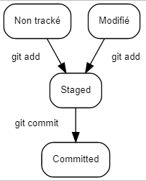
Les 4 états dans lequel un fichier peut être
non tracké : n’est pas dans la staging area ou dans le dernier commit;
Modifié : Pas dans la staging area mais exist dans le commit précédent et il a été modifié depuis le dernier commit
staged ou to be committed : il se trouve dans la staging area et qu’il sera pris en compte dans le prochain commit
Committed : sauvegardé dans le dernier commit à l’intérieur du dossier .git.

Slide 35
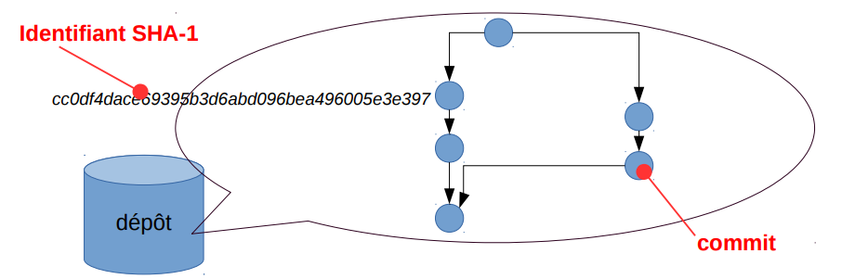
gitignore
Le fichier .gitignore permet de préciser si certains fichiers, dossier ou extensions ne sont pas destinées à être trackés
Chaque ligne (c’est un fichier texte) correspondra à quelque chose à ignorer
*.log
log.txt
Tmp/* => ignore tout ce qu’il y a dans le dossier tmp
Un commit est représenté par une opération de patch.
Identifié de manière unique (relativement à un projet) par un hash code SHA-1
Les commit sont structurés suivant un graphe acyclique orienté
Notes:
Il existe des templates de gitignore notamment dans github

Slide 36
Log et dif
Pour voir la liste des commits : git log
Avec git help log on peut voir des options en plus
git log --oneline
git log -n 1 -p readme.md
…
git diff prend les fichiers modifiés depuis le dernier commit et montre les différences
Notes:
-p c’est pour afficher les modifications

Slide 37
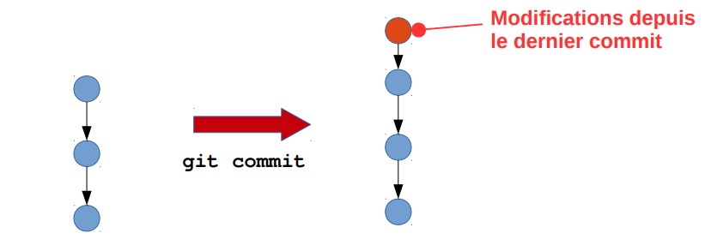
Graphe du commit
Le graphe est mis à jour chaque fois qu’un commit est créé (e.g. action de « comitter »)
Le nouveau commit définit un pointeur sur le commit précédent et contient les modifications apportées au contenu du précédent.

Slide 38
Retour vers le passé
Il peut arriver qu’il soit nécessaire de voir l’état d’un ou plusieurs fichiers quelques commit en arrière
Après un git log on peut déterminer par exemple qu’un fichier a été modifié
Avec git checkout code_sha1_du_commit_voulu le dépôt permet d’avoir une vue de son état à cette époque
Mais il ne permet pas la modification, on est dans un état de l’historique qui ne peut pas directement être modifié
Pour revenir à l’état courant git checkout master
Les modifications qui auront été faites entre les 2 checkout ne seront pas acceptées

Slide 39
Retour vers le futur en ramenant le passé
git checkout code_sha1_du_commit_voulu nom_du_fichier
En ajoutant le nom du fichier, le checkout modifie le fichier en question en le remplaçant par sa version du commit spécifié
git status montre que le fichier est modifié, stagé et prêt à être comité
git checkout master nom_du_fichier ramène le fichier dans l’état du dernier commit

Slide 40
Revert
git revert code_sha1_du_commit_voulu : Commande pour annuler le commit spécifié
Attention on ne revient pas en arrière à l’état du commit, on défait un commit qui a été fait
Toutes les modifications commitées entre le head (=dernier commit enregistré sur le dépôt) et le commit spécifié seront toujours présentes dans le dossier de travail.
Seul le commit spécifié sera annulé
Deux cas possibles
Si le revert peut se faire, un message de commit sera demandé et celui-ci sera appliqué immédiatement
Si le revert induit des conflits, il faudra d’abord résoudre les conflits avant que le revert puisse se faire
Le git revert permet de ne rien perdre dans l’historique.
C’est une opération qui s’ajoute à celles déjà enregistrée

Slide 41
Annuler des modifications
La commande reset
git reset HEAD nom_du_fichier : Supprime de la zone de staging un fichier modifié et prêt à être comité
git reset : Vide complètement la zone de staging
Les modifications existent toujours, c’est juste qu’elles ne sont pas stagées
Si les modifications doivent être SUPPRIMÉES définitivement sans espoir des les récupérer il faut utiliser git reset --hard
N’est pas vraiment sécurisée, il faut savoir ce que l’on fait au risque de perdre des choses

Slide 42
Machine à voyager dans le temps
git reset code_sha1_commit : reviens à l’état du commit spécifié
Les commits entre le HEAD et ce commit seront supprimés de l’historique
Le projet reste dans l’état actuel des choses, car les modifications sont gardées mais pas stagées
C’est revenu en arrière en préservant l’espace de travail
git reset code_sha1_commit --soft : reviens à l’état du commit spécifié mais les modifications sont stagées, prêtes à être recommitées
git reset code_sha1_commit --hard : reviens à l’état du commit spécifié mais les modifications sont supprimées
Notes:
git reset code_sha1_commit --mixed : revient au meme que pas d’option

Slide 43
Petit résumé

Slide 44
Exercice
Créer un nouveau projet java « Hello World » et le compiler
Transformer le dossier du projet en repo git en ajoutant les informations nécessaires
Ajouter les fichiers qui vous semblent intéressant à garder et mettre en gitignore ceux qui ne le sont pas
Faites un commit avec message significatif
Modifier le programme pour qu’il demande le nom et le prénom et fasse un message de bonjour
Committer le travail
Modifier le programme pour qu’il demande l’âge également.
Committer le travail
Revenir à l état du commit précédent

Slide 45
Quelques notions plus avancées

Slide 46
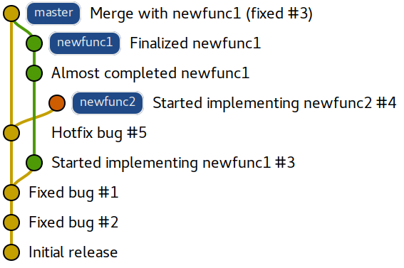
Le système de branches
Les branches sont des espèces de timelines parallèles
Une branche est la lignée (généalogique) de commits, à laquelle on a donné un nom.
Le commit le plus récent de la branche est appelé sommet (en anglais tip) de cette branche.
Elles peuvent être nécessaires lorsque
On lance un gros développement et que l’on ne veut pas bloquer la branche master
On est plusieurs à travailler et chaque développeur va devoir modifier des choses et que l’on ne veut pas se marcher dessus
Il va y avoir des spécificités pour un client en particulier
….

Slide 47
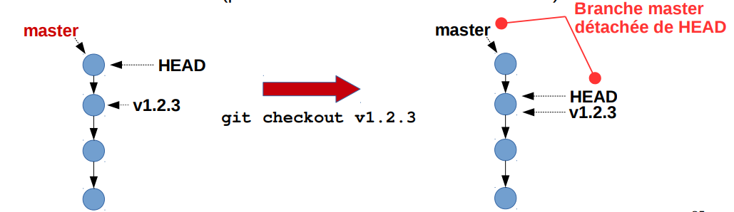
Le pointeur HEAD
Un pointeur sur un commit.
On parle aussi de référence
Représente l’état courant du répertoire de travail
modifications appliquées au projet jusqu’au commit ciblé.
Permet de naviguer dans le graphe pour retrouver une version donnée.
Mis à jour sur commande ou automatiquement chaque fois qu’un commit est créé (pointe alors vers ce nouveau commit).

Slide 48
Commande
git branch nom_de_la_branch : Cela créer une branche mais le pointeur HEAD n’est pas modifié
Pour déplacer le pointeur sur la branche créée, il faut utiliser la commande checkout
git checkout nom_de_la_branch
Le reste des commandes reste le même, sauf que tout se fera sur la nouvelle branche au lieu du master

Slide 49
Multiples branches
On peut bien évidemment faire autant de branches que l’on souhaite
On peut faire des branches de branches
On peut faire une branche après avoir fait un checkout sur un précédent commit
On peut même faire la branche après avoir fait des commit sur une révision passée et garder ses changements avec la commande git switch -c nom_nouvelle_branche
Rappel si on ne créait pas une branche, les commits fait dans le passé sont perdus

Slide 50
Merge
Les modifs (corrections ou développements) faits dans les branches sont tout de même destinées à être réintégrées dans la branche master
Il est parfois également souhaitable d’intégrer les modifications d’une branche à une autre
Pour cela il faut faire une opération de merge
Se placer sur la branche sur laquelle on souhaite rapatrier les modifications
git merge nom_de_la_branche
Il est possible de supprimer une branche mergée si elle n’est plus nécessaire (et qu’il n’y a pas de commit en attente d’être validé)
git branch –d nom_de_la_branche

Slide 51
2 cas de merge
La branche est en avance sur master
La branche est partie du commit le plus récent de master
Master n’a pas évolué depuis la création de la branche
Alors le merge fera un simple « FastForward » en rapatriant simplement les modifications de la branche sur le master
La branche et master ont évolué simultanément
La branche est partie d’un ancien commit
Et/Ou le master a évolué en même temps que la branche
Il va alors falloir fusionner les fichiers modifiés sur les 2 branches

Slide 52
Fusion et conflits
Si les modifications ne sont pas contradictoires
Elles ne portent pas sur la même partie de code
Les changements ne se marchent pas dessus
Alors git fait un auto merge qui ne nécessitent pas une intervention de l’utilisateur
Dans le cas où les lignes qui ont été modifiées sont les mêmes
Git va demander à l’utilisateur de régler les conflits
CONFLICT (content): Merge conflict in newfil.txt
Automatic merge failed; fix conflicts and then commit the result.

Slide 53
Régler un conflit
<<<<<<< HEAD
Modification de head
…
…
=======
Modification de la branche
…
…
>>>>>>> nom_de_la_branche
Il suffit de choisir quelle(s) modification(s) est(sont) à garder et de supprimer les commentaires <<<, ===, >>> pour que le conflit soit détecté comme résolu
git add . pour ajouter les modifications avant commit
git commit –m « mon message » : pour finaliser le merge

Slide 54
Ajout de modifications au dernier commit
Juste après un commit, il est possible de le modifier pour le compléter
Oubli d’ajout d’un fichier
Oubli de modification d’une source
…
Étapes :
Faire les modifications
Faire un git add .
Faire un git commit --amend
Cela ajoute au commit précédent les modifications stagées
A faire avec précaution et pas n’importe comment, c’est de la modification d’historique et ca apporte toujours son lot de risque

Slide 55
Rebase
Lorsque 2 branches ont évolué simultanément on se retrouve avec un dépôt forké
2 choix
Le merge
Cela créer un commit en plus et si la branche master évolue beaucoup peut alourdir l’historique
Le rebase
Toute la branche sera déplacée sur la pointe de la branche master,
Principal avantage : l'historique de votre projet sera nettement plus propre.
Il suffit de faire ensuite un merge entre les branches qui ne sera qu’un fast forward simple

Slide 56
Règle d’or du rebase
Ne jamais utiliser la commande git rebase sur les branches publiques
Un rebase de master sur la branche feature déplace tous les commits de master sur la pointe de feature, ce qui va embrouiller les autres développeurs travaillant sur master
Avant d'exécuter la commande git rebase, toujours vérifier si quelqu'un d'autre travaille sur la branche concernée

Slide 57
Rebase interactif
git rebase –i master
Ca ouvre un éditeur qui permet de choisir / modifier / rejeter les commit que l’on souhaite incorporer
L’éditeur contient les mots clés utilisables (pick, edit, squash…) et leurs explications
git rebase –i HEAD~3 va par exemple permettre de fusionner (en utilisant l’option squash) les 3 derniers commits en un seul
Attention encore une fois ce sont des choses à faire en local, pas quand le code sera distant sinon cela risque de perturber le travail des collaborateurs

Slide 58
Stashing (remisage)
git stash met de côté les modifications pour revenir à l’état du dernier commit
git stash save nom_du_stash: permet de donner un nom explicite au travaux remisés
git stash list : affiche l’ensemble des modifications mises de côté
git apply : récupère les dernières modifications remisées
git apply nom_du_stash: récupère modifications remisées spécifiées
Le stash peut être pratique quand il y a des modifications en cours et que l’on souhaite changer de branche
git stash nom_nouvelle_branch : créer une nouvelle branche directement à partir des modifications remisées
Notes:
Il existe des options comme git stash show pour avoir des infos en plus
git stash pop
git stash drop
…

Slide 59
Exercice
A partir de l’exercice précédent créer une branche pour ajouter une opération de division
Créer une autre branche pour une opération d’addition
Dans la branche master créer une opération de multiplication
Faire rebase de la branche division puis un merge
Faire un merge direct de la branche ‘addition

Slide 60
Introduction à Github

Slide 61
Notion de dépôt distant
Un dépôt distant (en anglais remote repository) est un dépôt GIT, tout à fait similaire à un dépôt local,
LA différence c’est qu’il est accessible à distance via une URL.
En fait, un dépôt distant n’est pas forcément « à distance » (même si c’est le plus souvent le cas).
On peut aussi utiliser comme dépôt distant un dépôt accessible dans un répertoire partagé, ou sur un support amovible (clé USB, disque dur externe)
Un dépôt local peut être lié à un dépôt distant ;
GIT offre des fonctionnalités pour copier des commits de l’un à l’autre

Slide 62
Motivations
Quelques exemples de besoins auxquels un repo distant peut répondre
sauvegarder le projet (fichiers + historique),
Gérer les versions.
rendre le projet accessible à d’autres personnes, et gérer leurs droits d’accès afin de collaborer
travailler sur plusieurs machines,
travailler sur un projet publié par quelqu’un d’autre,

Slide 63
Vue d’ensemble

Slide 64
Exemple de dépôt « distant » sur la même machine
Créer un dossier n’importe où sur le PC qui servira de repo distant
Dans ce dossier faire un git init –bare
Aller dans le dossier du repo local et faire
git init : pour que le dossier puisse accepter les commandes git (si il n’a pas encore été initialisé)
git remote add nouveau_nom « Chemin_vers_dossier_distant »
Le chemin pourrait être un ssh, un http, un dossier réseau…
Par convention le nouveau_nom est presque systématiquement appelé « origin »
git remote add origin « chemin »
Les repos sont maintenant synchronisés

Slide 65
Envoyer / récupérer les modifications
Le travail se fait comme vu précédemment avec des git add et des git commits
Une fois que le travail en local est prêt à être distribué au reste de l’équipe il suffit d’envoyer les modifications au repo distant
git push nom_du_remote nom_de_la_branch
Très souvent cela sera : git push origin master
En faisant dans le « dossier distant » un git log on s’aperçoit que les modifications ont bien été envoyées
Pour mettre à jour son repo local avec les modifications distantes que quelqu’un aurait envoyées
git pull nom_du_remote nom_de_la_branch
Très souvent cela sera : git pull origin master
push et pull sont parmi les commandes les plus importantes à connaitre

Slide 66
Récupérer un repo distant from scratch
Pour récupérer les informations distantes, il faut faire l’opération de clone
git clone chemin_du_dossier nom_du_dossier
En allant dans le dossier nouvellement créé
Un git remote –v montre que l’information a bien été configurée
Un git log affiche bien l’historique du repository distant
Ce repository peut a son tour faire des modifications / commit / push pour modifier le projet et exporter ces modifications
Les autres développeurs n’auront qu’à faire un git pull pour récupérer ces nouvelles modifications

Slide 67
Problème de concurrence
Soit une équipe de développeurs
Un premier membre de l’équipe fait un commit / push
Il fait donc avancer le head de master
Si un deuxième membre essaie alors de faire aussi un push il fera face à une erreur lui disant que le repo distant est en avance
Il devra alors d’abord faire un pull pour se mettre à jour avant de pouvoir push à son tour
Soit le repo distant fait un merge facile et tout se passe bien
Si les modifications des 2 développeurs concernent le même code il y a conflit qu’il faudra d’abord résoudre avant de push
Il est également possible de faire un git pull --rebase si l’on souhaite éviter les merges pour assainir un peu l’historique

Slide 68
Qu’est-ce que Github?
Application web basée sur git.
Permet de gérer:
Le cycle de vie de projets git.
Les participants aux projets (roles, groupes, etc.).
La communication entre ces participants.
A été racheté par Microsoft mais reste gratuit
Il existe des services payant mais le service gratuit suffit pour la majeure partie des développeurs

Slide 69
Compte github
Première chose à faire pour utiliser github est de se créer un compte
Pour ne pas avoir à s’identifier à chaque pull / push il est possible de créer une clé SSH
La commande dans le terminal git bash est :
ssh-keygen –t rsa –C « votre@mail »
Cela demande de donner le nom fichier (avec le chemin complet) pour sauver la clé.
Si rien n’est donné cela prend le chemin « C:\user\.ssh\id_rsa »
Une passphrase optionnelle est demandée, pour cette introduction il n’est pas nécessaire d’en mettre une
Le keygen va générer id_rsa et id_rsa.pub
Id_rsa est clé privée à surtout ne donner à personne
Id_rsa.pub est la clé publique à enregistrer sur github

Slide 70
Création de repo distant sur github
Il est ensuite possible de créer un premier repository sur github
Dans un premier temps il ne faut ni ajouter de gitignore ni de readme afin d’avoir un repo totalement vide
La page qui s’ouvre propose plusieurs façons de faire un setup
Créer un nouveau repo local et le synchroniser avec le distant
Synchroniser un repo local existant avec le disant
Importer du code depuis un autre VCS

Slide 71
Utilisation de github
Il suffit de suivre les indications sur la page
Tout d’abord créer le dossier et initialiser le projet avec git init
Afin d’avoir des choses à envoyer, on créer un fichier readme qu’on commit avec un message
git add README.md
git commit -m "first commit"
git branch -M master
On s’assure que la branche master existe et qu’on est bien dessus
On gère l’aspect distant en ajoutant le remote et en poussant les modif
git remote add origin https://github.com/dy-dev/git_disco.git
git push -u origin master
Notes:
Le –M permet de forcer la branche à avoir le nom master meme si une branche du même nom existe

Slide 72
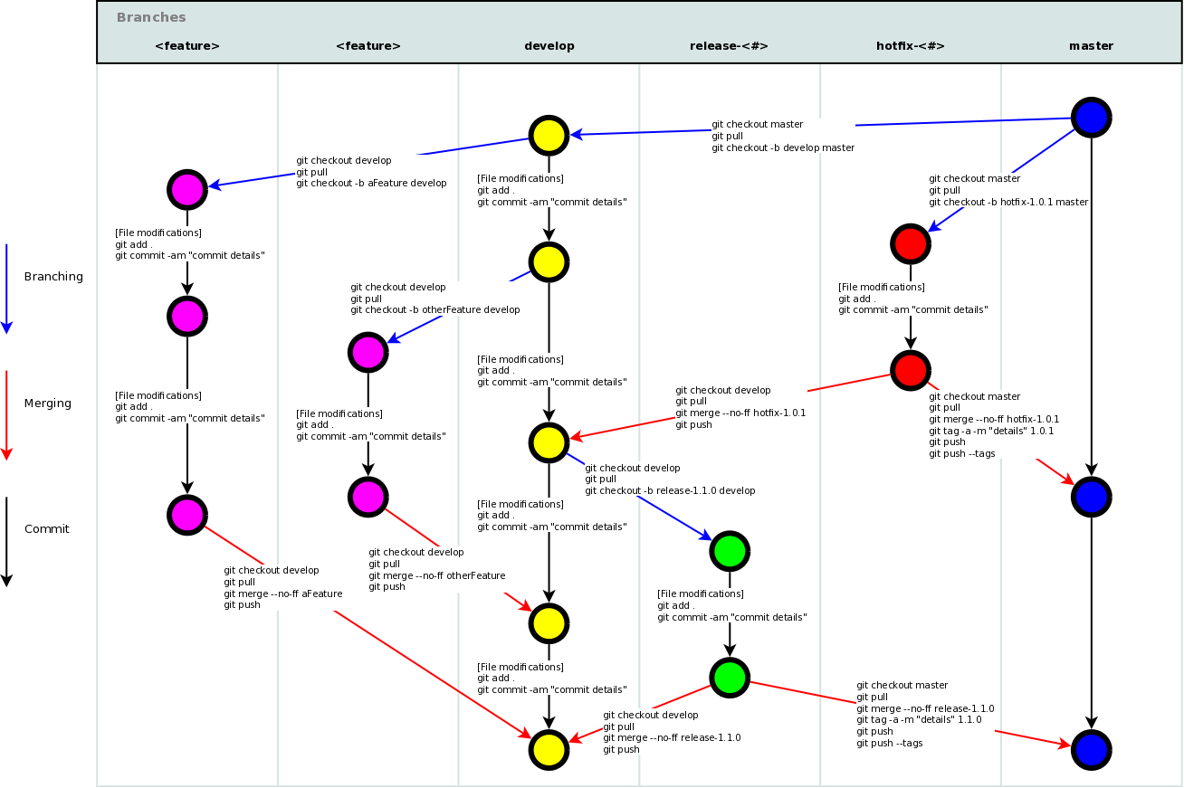
Gitflow
Notes:
gitflow

Slide 73
Bug report et autres services
Le service github permet également de faire de la gestion de projet à la trello (en un peu moins évolué tout de même)
Il y a un système de bug report / bug tracker
Il est possible de créer de la doc, un forum etc…

Slide 74
Formatage des commits proposé par Angular
Format des messages de commit
type(scope): subject
BLANK LINE
Description
BLANK LINE
footer
La liste des types suggérés
feat (feature)
fix (bug fix)
docs (documentation)
style (formatting, missing semi colons, …)
refactor
test (when adding missing tests)
chore (maintain)
La liste des scope (portée) suggérés (optionnel)
Largement dépendant du projet
Pour angular on peut citer par exemple
location,
Browser
…
Concernant le sujet
Pas de verbe
Pas de majuscule
Pas de « . »
Pour la Description
Même règle que le sujet
Doit expliquer le pourquoi de ce commit
Pour footer
Quelle bug on clot
https://docs.google.com/document/d/1QrDFcIiPjSLDn3EL15IJygNPiHORgU1_OOAqWjiDU5Y/edit
Notes:
C’est une convention pas du tout obligatoire mais qui peut donner des idées sur les « good pratices » à appliquer

Slide 75
Exercices
Créer un repository distant
Relier le code de l’exercice précédent à ce repository distant
Envoyer le repo local sur le repo distant
Cloner le repo distant dans un nouveau dossier local.
Faire des modifications sur ce nouveau repo local et les envoyer
Récupérer ces modifications dans le dossier local original

Slide 76
Liens utiles
https://perso.liris.cnrs.fr/pierre-antoine.champin/enseignement/intro-git/
https://beta.computer-networking.info/syllabus/git/git_linear.html
https://www.youtube.com/playlist?list=PLjwdMgw5TTLXuY5i7RW0QqGdW0NZntqiP
https://openclassrooms.com/fr/courses/5641721-utilisez-git-pour-vos-projets-de-developpement
https://www.atlassian.com/fr/git/tutorials/learn-git-with-bitbucket-cloud
Tutos animés:
https://learngitbranching.js.org/
https://onlywei.github.io/explain-git-with-d3/

